Slide 1
1 курс (психологи 24 г/п)
11 октября 2024 года, 11:00—14:00
 |  |  | тест | о себе | фонетика | ДЗ | чтение/грамматикаПуть/даты
1. | Ай Цзяин | +++ | + | + | 44 | + | 4/4/34.4.3
2. | Баиньцайцыкэ | бол
3. | Ван Сяни | +++ | + | + | 43 | + | 3/13/322.2.2
4. | Ван Цзасян | +++ | + | + | 23 |  | 2/0/43.4.4
5. | Гао Цзэци | +++ | + | + | 44 | + | 4/002/43.3.4
6. | Жуань Люин
7. | Ли Мяохао | +++ | + | + | 42 | + | 4/4/244.4.3
8. | Ли Тяньхао
9. | Ли Чуньлэй | +++ | + | + | 44 | + | 3/4/223.2.2
10. | Сунь Миньцзе | +++ | + | + | 34 | + | 4/4/333.3.2
11. | Сян Цзятао | +++ | + | + | 44 | + | 3/4/34.4.4
12. | Чжай Циньи
13. | Чжан Чужо | +++ | + | + | 44 | + | 4/4/443.4.4
14. | Чжан Эньцун
15. | Чой Дэун | +++ | + | + | 43 |  | 4/0404/34.4.4

Slide 2
Расскажите о себе, пожалуйста…
Как Вас зовут?
Откуда Вы? Где сейчас живёте?
Где и когда родились?
Где и сколько учили русский язык?
Где Вы учитесь?
Как Вы оказались в МГУ?
Ваши научные интересы?
Ваши профессиональные планы на будущее?
Я студент(ка) 1 курса специалитета
факультета психологии
Московского государственного университета имени Михаила Васильевича Ломоносова.

Slide 3
Я студент(ка)
1 (первого) курса
специалитета
факультета психологии
Московского государственного университета имени Михаила Васильевича Ломоносова.

Slide 4
Фонетика
Русские скороговорки и стихотворения

Slide 5
Ц

Slide 6
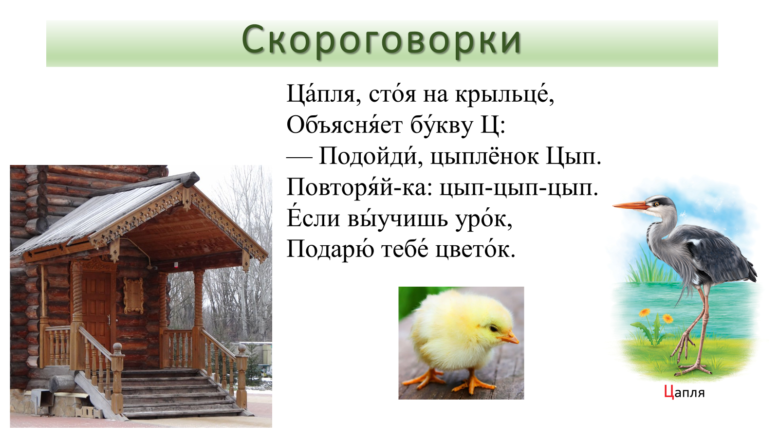
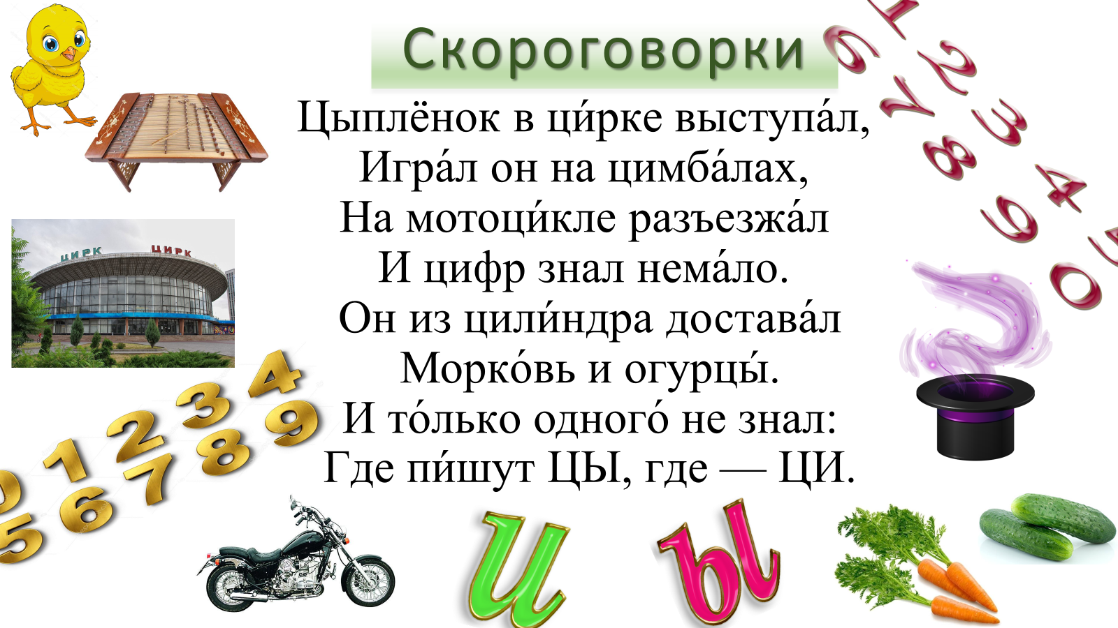
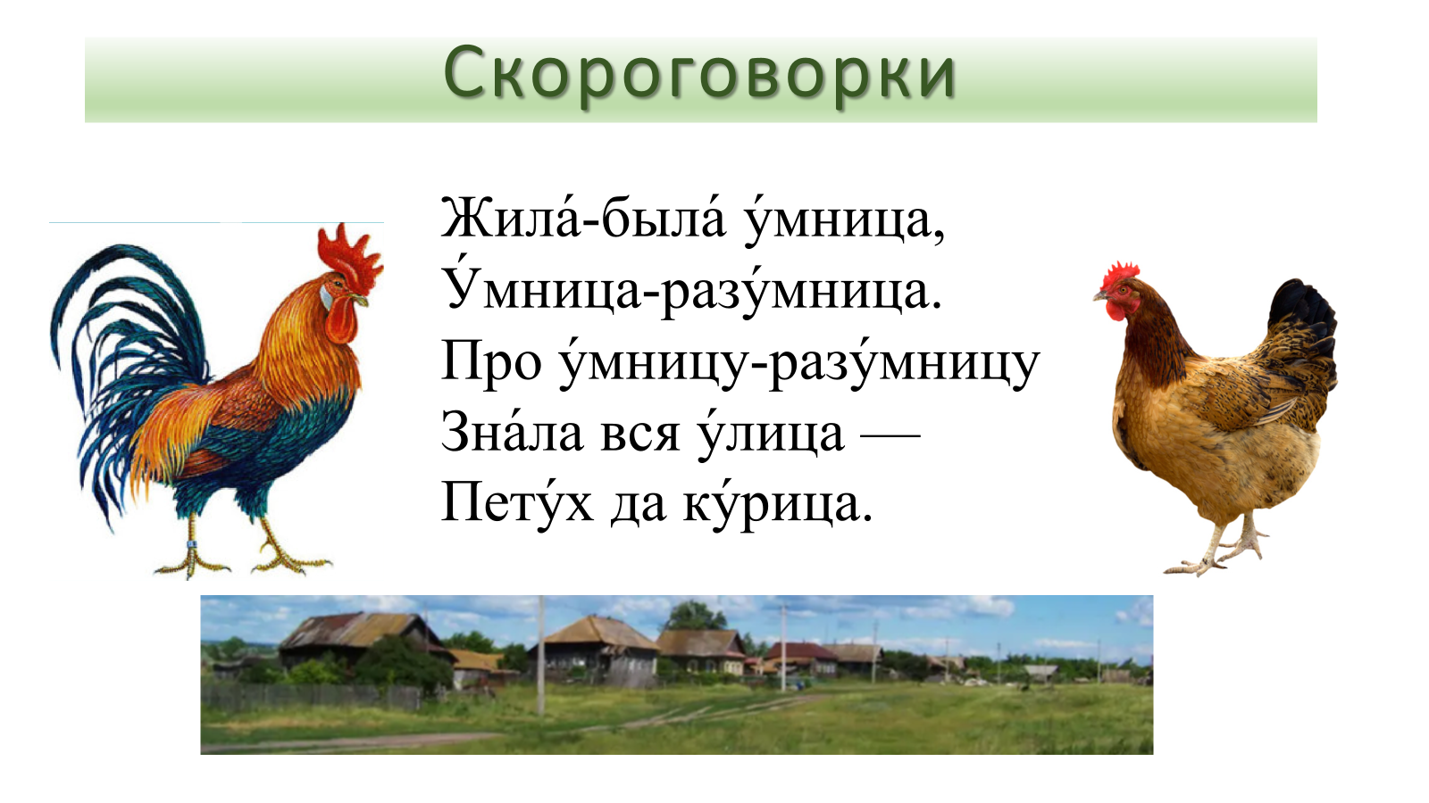
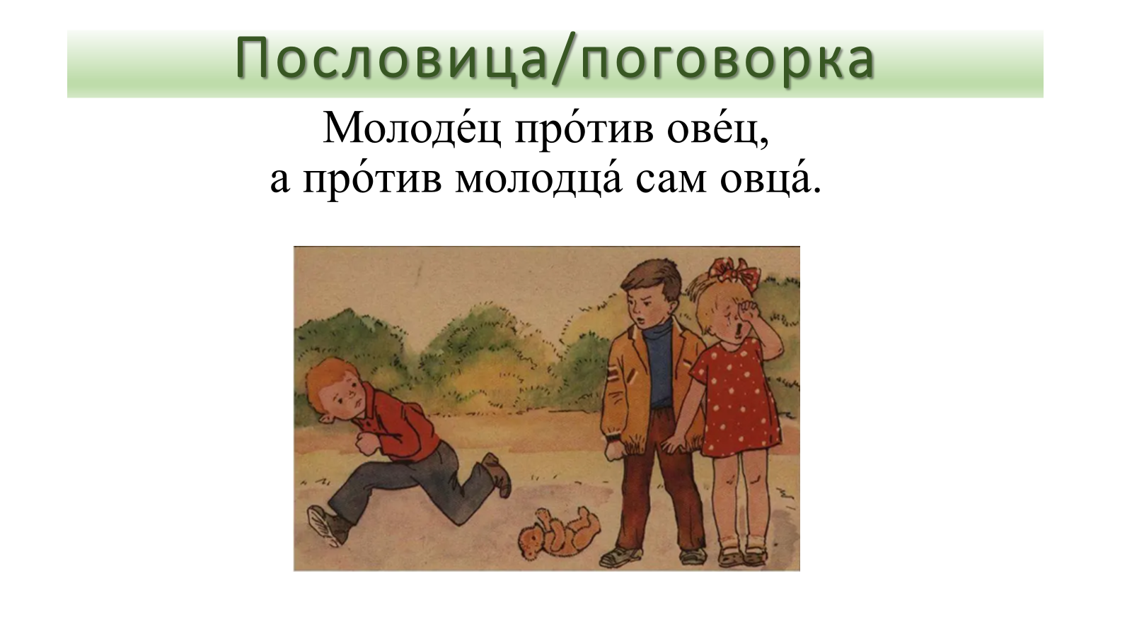

Slide 7
1. Скороговорка «Цапля, стоя на крыльце...» — наизусть.
2. По материалам «Знакомство» (см. сайт) —страница 3: заполнить пропуски и ответить на вопросы.
Домашнее задание на 11 октября 2024 г.

Slide 8
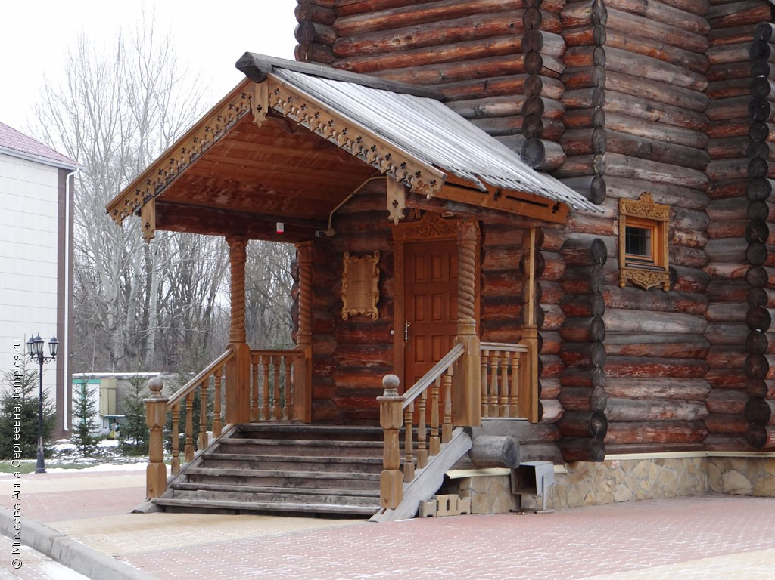
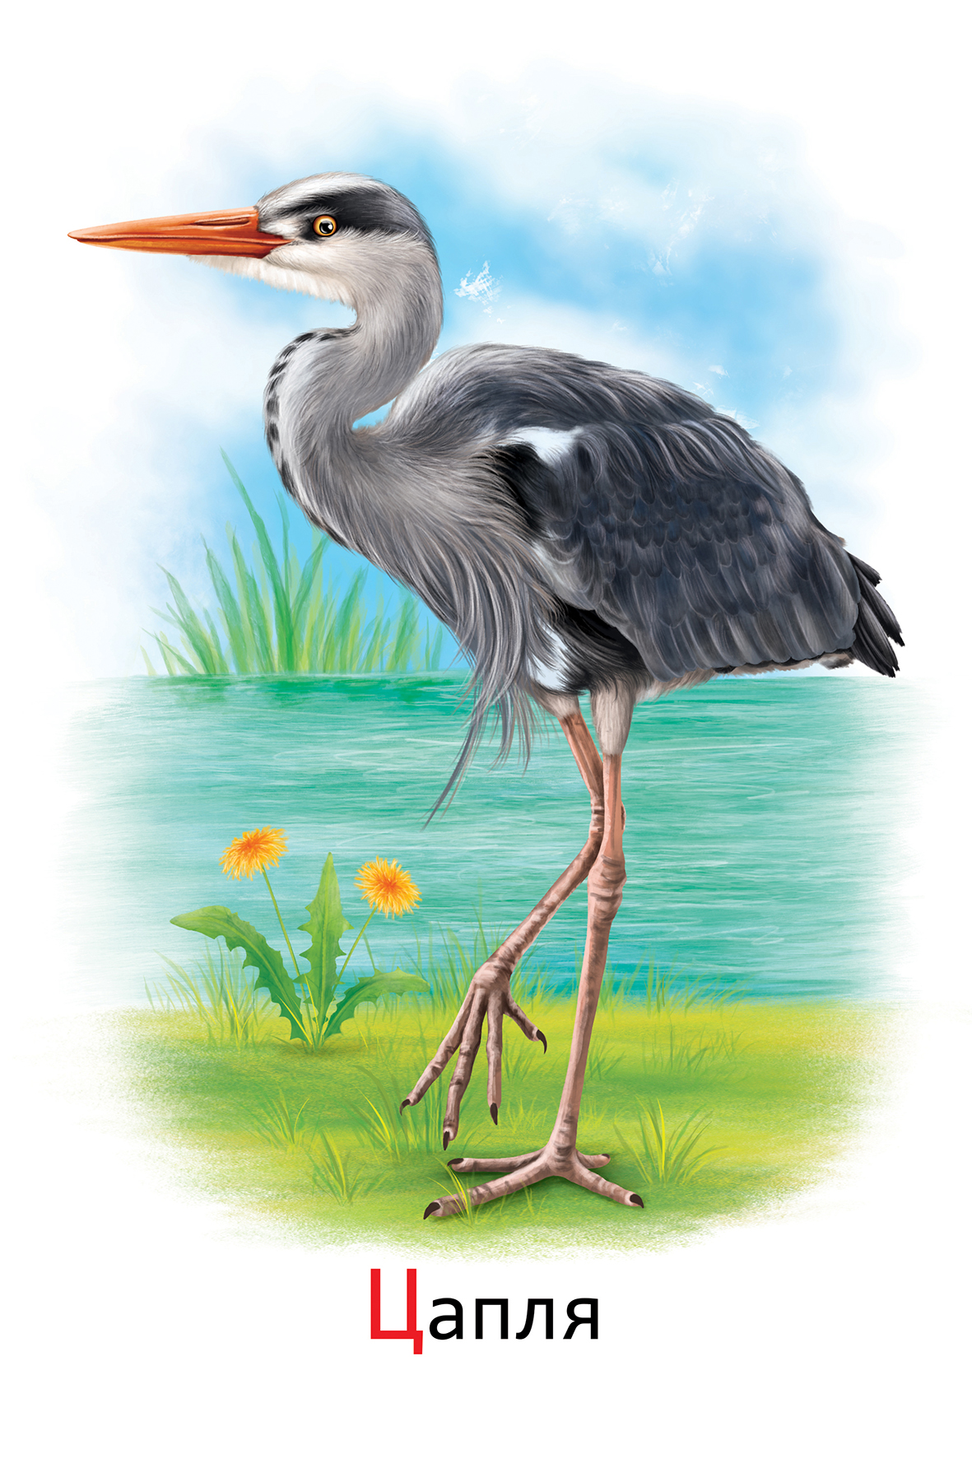
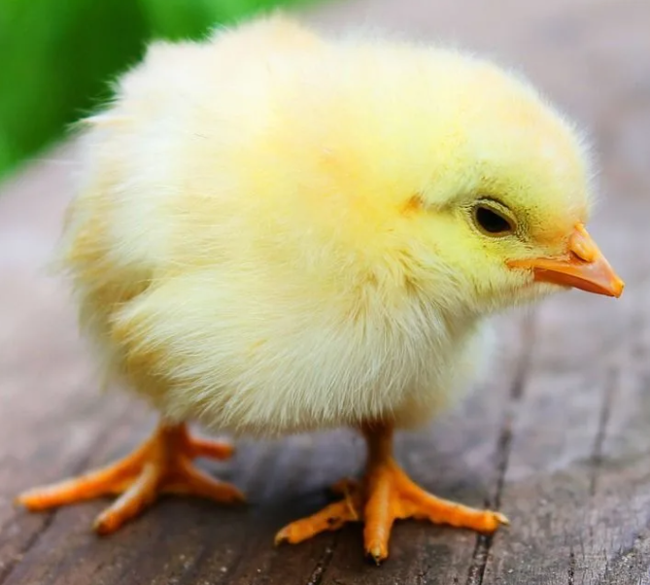
Скороговорки
Ца́пля, сто́я на крыльце́,
Объясня́ет бу́кву Ц:
— Подойди́, цыплёнок Цып.
Повторя́й-ка: цып-цып-цып.
Е́сли вы́учишь уро́к,
Подарю́ тебе́ цвето́к.

Slide 9
Скороговорки
Ца́пля, сто́я на крыльце́,
Объясня́ет бу́кву Ц:
— Подойди́, цыплёнок Цып.
Повторя́й-ка: цып-цып-цып.
Е́сли вы́учишь уро́к,
Подарю́ тебе́ цвето́к.

Slide 10

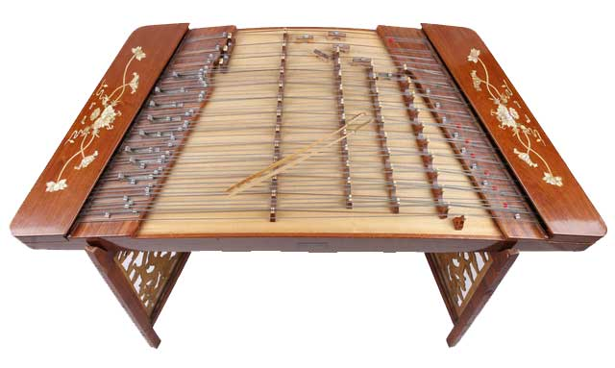
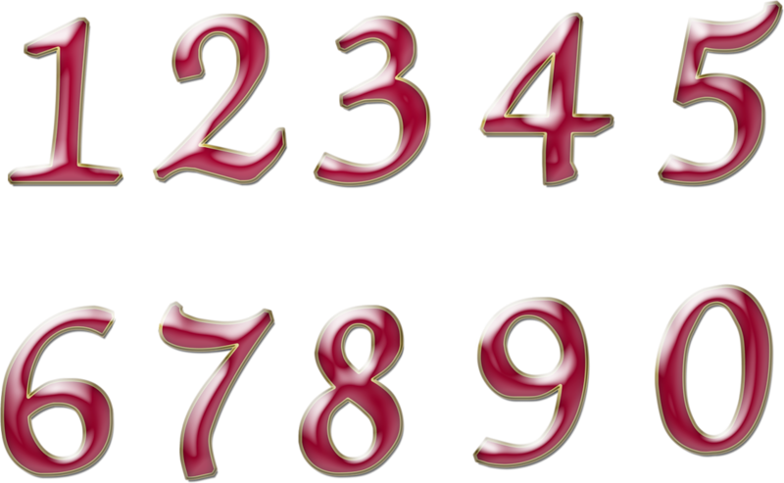
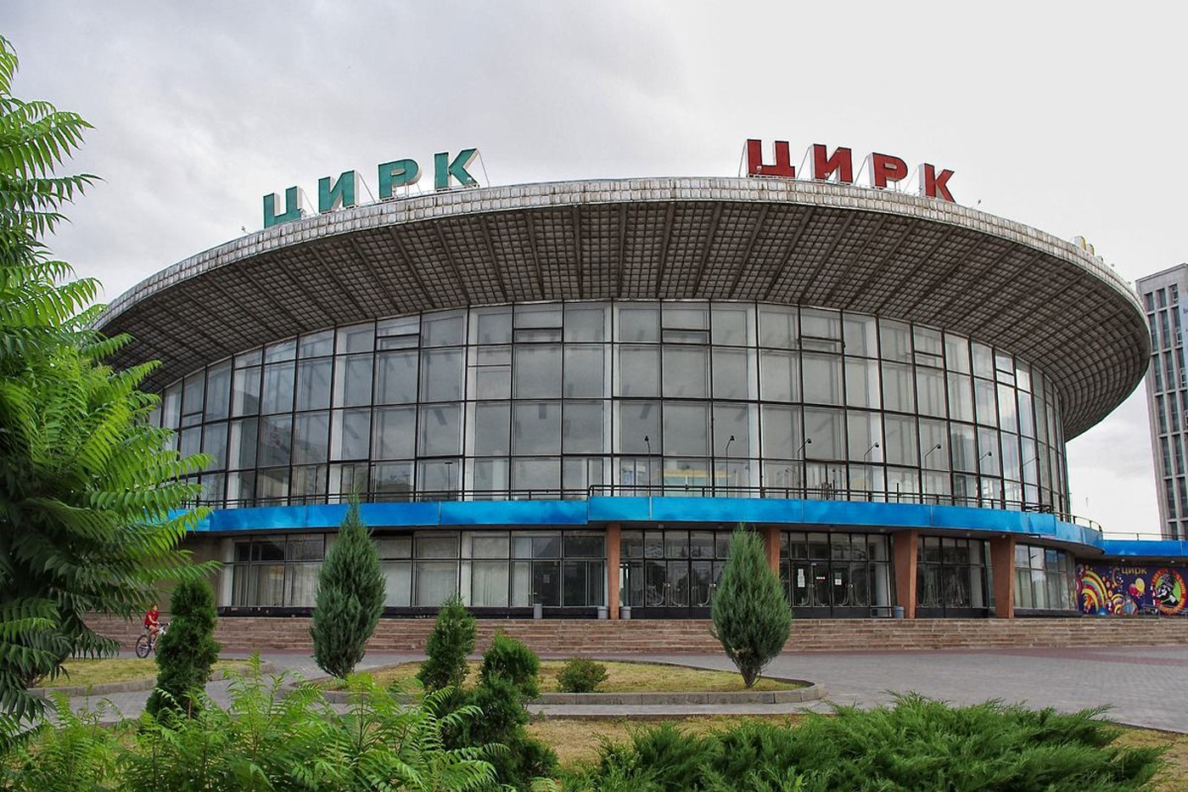

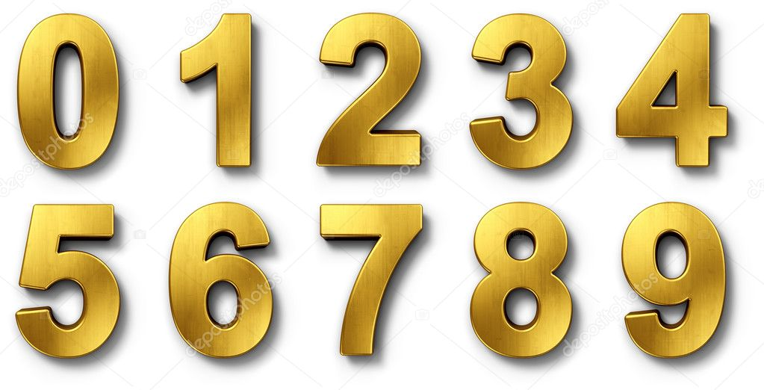
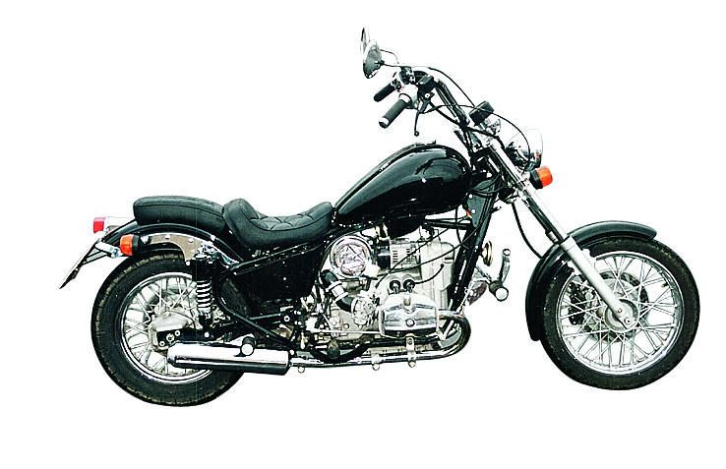
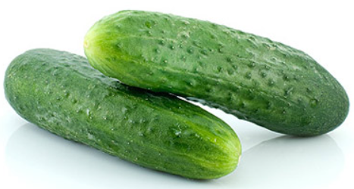


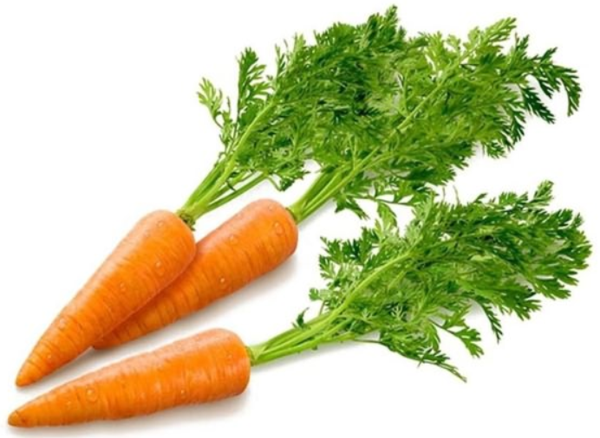
Скороговорки
Цыплёнок в ци́рке выступа́л,
Игра́л он на цимба́лах,
На мотоци́кле разъезжа́л
И цифр знал нема́ло.
Он из цили́ндра достава́л
Морко́вь и огурцы́.
И то́лько одного́ не знал:
Где пи́шут ЦЫ, где — ЦИ.

Slide 11
1. Скороговорка «Цапля, стоя на крыльце...» — наизусть.
2. По материалам «Знакомство» (см. сайт) —страница 3: заполнить пропуски и ответить на вопросы.
Домашнее задание на 11 октября 2024 г.

Slide 12
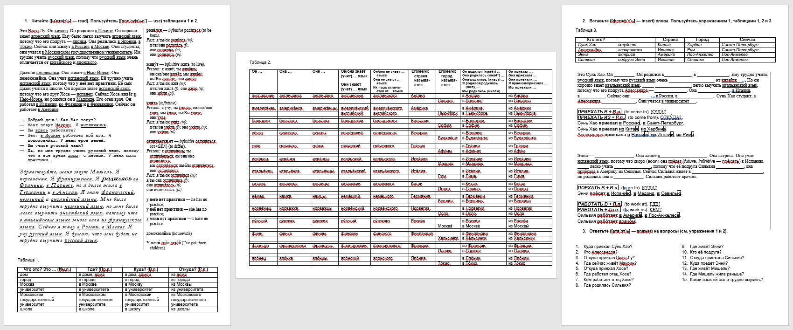
Тема урока: ЗНАКОМСТВО
Материалы по теме «Знакомство» (см. на сайте)

Slide 13
Тема урока:
Как добраться до …
Как доехать до …
Как дойти до …
идти пешком
ехать на транспорте или техническом приспособлении: на автобусе, на трамвае, на троллейбусе, на электричке, на метро, на такси, на поезде, на лифте, на эскалаторе, …
лететь на самолёте, на вертолёте, на дельтаплане, …
плыть на корабле, на пароходе, на лодке, …
(пере)сесть на автобус, на трамвай, на самолёт, на корабль, …
увидеть кого-то в автобусе, в самолёте, в лифте, на корабле, на эскалаторе …
перейти улицу на перекрёстке, на светофоре, по (наземному/подземному) переходу
на наземном переходе, в подземном переходе
идти по направлению движения (по движению)/против движения, в том же/в обратном направлении
проехать четыре остановки, выйти на четвёртой остановке

Slide 14
Увидишь (ГДЕ?) |  | Иди, поверни (КУДА?)
(прямо) перед (собой), впереди |  | прямо, вперёд
справа |  | направо
слева |  | налево
сзади |  | назад

Slide 15
— Лена, привет! У меня завтра день рождения. В субботу буду праздновать. Приходи … (я).
— Ой, здорово! Обязательно приду. А где ты живёшь?
— Недалеко от нашей школы. Улицу Денисова знаешь?
— Не очень… Объясни. Как идти … (школа).
— Ну, … (вход) сначала идешь … (справа/направо) … (первый перекрёсток), … (там/туда/оттуда) перейди улицу и поверни опять … (справа/направо). … (следующий перекрёсток) поверни (слева/налево).
— Так, значит два раза ... (справа/направо) и один (слева/налево)?
— Да. Пройди еще немного и ... (справа/направо) увидишь маленькую улицу. Это улица Денисова. Тебе нужно перейти … (другая сторона) улицы, … (ты) будет красный дом. Это мой. Я живу … (второй подъезд). Квартира 29. Поднимайся … (третий этаж). К сожалению, лифта нет.
— Ничего, третий этаж — невысоко. Во сколько начало?
— В четыре. Жду!

Slide 16
— Лена, привет! У меня завтра день рождения. В субботу буду праздновать. Приходи ко мне.
— Ой, здорово! Обязательно приду. А где ты живёшь?
— Недалеко от нашей школы. Улицу Денисова знаешь?
— Не очень… Объясни. Как идти … (школа)
— Ну, … (вход) сначала идешь … (справа/направо) … (первый перекрёсток), … (там/туда/оттуда) перейди улицу и поверни опять … (справа/направо). … (следующий перекрёсток) поверни (слева/налево).
— Так, значит два раза ... (справа/направо) и один (слева/налево)?
— Да. Пройди еще немного и ... (справа/направо) увидишь маленькую улицу. Это улица Денисова. Тебе нужно перейти … (другая сторона) улицы, … (ты) будет красный дом. Это мой. Я живу … (второй подъезд). Квартира 29. Поднимайся … (третий этаж). К сожалению, лифта нет.
— Ничего, третий этаж — невысоко. Во сколько начало?
— В четыре. Жду!

Slide 17
— Лена, привет! У меня завтра день рождения. В субботу буду праздновать. Приходи ко мне.
— Ой, здорово! Обязательно приду. А где ты живёшь?
— Недалеко от нашей школы. Улицу Денисова знаешь?
— Не очень… Объясни. Как идти от школы.
— Ну, … (вход) сначала идешь … (справа/направо) … (первый перекрёсток), … (там/туда/оттуда) перейди улицу и поверни опять … (справа/направо). … (следующий перекрёсток) поверни (слева/налево).
— Так, значит два раза ... (справа/направо) и один (слева/налево)?
— Да. Пройди еще немного и ... (справа/направо) увидишь маленькую улицу. Это улица Денисова. Тебе нужно перейти … (другая сторона) улицы, … (ты) будет красный дом. Это мой. Я живу … (второй подъезд). Квартира 29. Поднимайся … (третий этаж). К сожалению, лифта нет.
— Ничего, третий этаж — невысоко. Во сколько начало?
— В четыре. Жду!

Slide 18
— Лена, привет! У меня завтра день рождения. В субботу буду праздновать. Приходи ко мне.
— Ой, здорово! Обязательно приду. А где ты живёшь?
— Недалеко от нашей школы. Улицу Денисова знаешь?
— Не очень… Объясни. Как идти от школы.
— Ну, от входа сначала идешь … (справа/направо) … (первый перекрёсток), … (там/туда/оттуда) перейди улицу и поверни опять … (справа/направо). … (следующий перекрёсток) поверни (слева/налево).
— Так, значит два раза ... (справа/направо) и один (слева/налево)?
— Да. Пройди еще немного и ... (справа/направо) увидишь маленькую улицу. Это улица Денисова. Тебе нужно перейти … (другая сторона) улицы, … (ты) будет красный дом. Это мой. Я живу … (второй подъезд). Квартира 29. Поднимайся … (третий этаж). К сожалению, лифта нет.
— Ничего, третий этаж — невысоко. Во сколько начало?
— В четыре. Жду!

Slide 19
— Лена, привет! У меня завтра день рождения. В субботу буду праздновать. Приходи ко мне.
— Ой, здорово! Обязательно приду. А где ты живёшь?
— Недалеко от нашей школы. Улицу Денисова знаешь?
— Не очень… Объясни. Как идти от школы.
— Ну, от входа сначала идешь направо … (первый перекрёсток), … (там/туда/оттуда) перейди улицу и поверни опять … (справа/направо). … (следующий перекрёсток) поверни (слева/налево).
— Так, значит два раза ... (справа/направо) и один (слева/налево)?
— Да. Пройди еще немного и ... (справа/направо) увидишь маленькую улицу. Это улица Денисова. Тебе нужно перейти … (другая сторона) улицы, … (ты) будет красный дом. Это мой. Я живу … (второй подъезд). Квартира 29. Поднимайся … (третий этаж). К сожалению, лифта нет.
— Ничего, третий этаж — невысоко. Во сколько начало?
— В четыре. Жду!

Slide 20
— Лена, привет! У меня завтра день рождения. В субботу буду праздновать. Приходи ко мне.
— Ой, здорово! Обязательно приду. А где ты живёшь?
— Недалеко от нашей школы. Улицу Денисова знаешь?
— Не очень… Объясни. Как идти от школы.
— Ну, от входа сначала идешь направо до первого перекрёстка, … (там/туда/оттуда) перейди улицу и поверни опять … (справа/направо). … (следующий перекрёсток) поверни (слева/налево).
— Так, значит два раза ... (справа/направо) и один (слева/налево)?
— Да. Пройди еще немного и ... (справа/направо) увидишь маленькую улицу. Это улица Денисова. Тебе нужно перейти … (другая сторона) улицы, … (ты) будет красный дом. Это мой. Я живу … (второй подъезд). Квартира 29. Поднимайся … (третий этаж). К сожалению, лифта нет.
— Ничего, третий этаж — невысоко. Во сколько начало?
— В четыре. Жду!

Slide 21
— Лена, привет! У меня завтра день рождения. В субботу буду праздновать. Приходи ко мне.
— Ой, здорово! Обязательно приду. А где ты живёшь?
— Недалеко от нашей школы. Улицу Денисова знаешь?
— Не очень… Объясни. Как идти от школы.
— Ну, от входа сначала идешь направо до первого перекрёстка, там перейди улицу и поверни опять … (справа/направо). … (следующий перекрёсток) поверни (слева/налево).
— Так, значит два раза ... (справа/направо) и один (слева/налево)?
— Да. Пройди еще немного и ... (справа/направо) увидишь маленькую улицу. Это улица Денисова. Тебе нужно перейти … (другая сторона) улицы, … (ты) будет красный дом. Это мой. Я живу … (второй подъезд). Квартира 29. Поднимайся … (третий этаж). К сожалению, лифта нет.
— Ничего, третий этаж — невысоко. Во сколько начало?
— В четыре. Жду!

Slide 22
— Лена, привет! У меня завтра день рождения. В субботу буду праздновать. Приходи ко мне.
— Ой, здорово! Обязательно приду. А где ты живёшь?
— Недалеко от нашей школы. Улицу Денисова знаешь?
— Не очень… Объясни. Как идти от школы.
— Ну, от входа сначала идешь направо до первого перекрёстка, там перейди улицу и поверни опять направо. … (следующий перекрёсток) поверни (слева/налево).
— Так, значит два раза ... (справа/направо) и один (слева/налево)?
— Да. Пройди еще немного и ... (справа/направо) увидишь маленькую улицу. Это улица Денисова. Тебе нужно перейти … (другая сторона) улицы, … (ты) будет красный дом. Это мой. Я живу … (второй подъезд). Квартира 29. Поднимайся … (третий этаж). К сожалению, лифта нет.
— Ничего, третий этаж — невысоко. Во сколько начало?
— В четыре. Жду!

Slide 23
— Лена, привет! У меня завтра день рождения. В субботу буду праздновать. Приходи ко мне.
— Ой, здорово! Обязательно приду. А где ты живёшь?
— Недалеко от нашей школы. Улицу Денисова знаешь?
— Не очень… Объясни. Как идти от школы.
— Ну, от входа сначала идешь направо до первого перекрёстка, там перейди улицу и поверни опять направо. На следующем перекрёстке поверни (слева/налево).
— Так, значит два раза ... (справа/направо) и один (слева/налево)?
— Да. Пройди еще немного и ... (справа/направо) увидишь маленькую улицу. Это улица Денисова. Тебе нужно перейти … (другая сторона) улицы, … (ты) будет красный дом. Это мой. Я живу … (второй подъезд). Квартира 29. Поднимайся … (третий этаж). К сожалению, лифта нет.
— Ничего, третий этаж — невысоко. Во сколько начало?
— В четыре. Жду!

Slide 24
— Лена, привет! У меня завтра день рождения. В субботу буду праздновать. Приходи ко мне.
— Ой, здорово! Обязательно приду. А где ты живёшь?
— Недалеко от нашей школы. Улицу Денисова знаешь?
— Не очень… Объясни. Как идти от школы.
— Ну, от входа сначала идешь направо до первого перекрёстка, там перейди улицу и поверни опять направо. На следующем перекрёстке поверни налево.
— Так, значит два раза ... (справа/направо) и один (слева/налево)?
— Да. Пройди еще немного и ... (справа/направо) увидишь маленькую улицу. Это улица Денисова. Тебе нужно перейти … (другая сторона) улицы, … (ты) будет красный дом. Это мой. Я живу … (второй подъезд). Квартира 29. Поднимайся … (третий этаж). К сожалению, лифта нет.
— Ничего, третий этаж — невысоко. Во сколько начало?
— В четыре. Жду!

Slide 25
— Лена, привет! У меня завтра день рождения. В субботу буду праздновать. Приходи ко мне.
— Ой, здорово! Обязательно приду. А где ты живёшь?
— Недалеко от нашей школы. Улицу Денисова знаешь?
— Не очень… Объясни. Как идти от школы.
— Ну, от входа сначала идешь направо до первого перекрёстка, там перейди улицу и поверни опять направо. На следующем перекрёстке поверни налево.
— Так, значит два раза направо и один (слева/налево)?
— Да. Пройди еще немного и ... (справа/направо) увидишь маленькую улицу. Это улица Денисова. Тебе нужно перейти … (другая сторона) улицы, … (ты) будет красный дом. Это мой. Я живу … (второй подъезд). Квартира 29. Поднимайся … (третий этаж). К сожалению, лифта нет.
— Ничего, третий этаж — невысоко. Во сколько начало?
— В четыре. Жду!

Slide 26
— Лена, привет! У меня завтра день рождения. В субботу буду праздновать. Приходи ко мне.
— Ой, здорово! Обязательно приду. А где ты живёшь?
— Недалеко от нашей школы. Улицу Денисова знаешь?
— Не очень… Объясни. Как идти от школы.
— Ну, от входа сначала идешь направо до первого перекрёстка, там перейди улицу и поверни опять направо. На следующем перекрёстке поверни налево.
— Так, значит два раза направо и один налево?
— Да. Пройди еще немного и ... (справа/направо) увидишь маленькую улицу. Это улица Денисова. Тебе нужно перейти … (другая сторона) улицы, … (ты) будет красный дом. Это мой. Я живу … (второй подъезд). Квартира 29. Поднимайся … (третий этаж). К сожалению, лифта нет.
— Ничего, третий этаж — невысоко. Во сколько начало?
— В четыре. Жду!

Slide 27
— Лена, привет! У меня завтра день рождения. В субботу буду праздновать. Приходи ко мне.
— Ой, здорово! Обязательно приду. А где ты живёшь?
— Недалеко от нашей школы. Улицу Денисова знаешь?
— Не очень… Объясни. Как идти от школы.
— Ну, от входа сначала идешь направо до первого перекрёстка, там перейди улицу и поверни опять направо. На следующем перекрёстке поверни налево.
— Так, значит два раза направо и один налево?
— Да. Пройди еще немного и справа увидишь маленькую улицу. Это улица Денисова. Тебе нужно перейти … (другая сторона) улицы, … (ты) будет красный дом. Это мой. Я живу … (второй подъезд). Квартира 29. Поднимайся … (третий этаж). К сожалению, лифта нет.
— Ничего, третий этаж — невысоко. Во сколько начало?
— В четыре. Жду!

Slide 28
— Лена, привет! У меня завтра день рождения. В субботу буду праздновать. Приходи ко мне.
— Ой, здорово! Обязательно приду. А где ты живёшь?
— Недалеко от нашей школы. Улицу Денисова знаешь?
— Не очень… Объясни. Как идти от школы.
— Ну, от входа сначала идешь направо до первого перекрёстка, там перейди улицу и поверни опять направо. На следующем перекрёстке поверни налево.
— Так, значит два раза направо и один налево?
— Да. Пройди еще немного и справа увидишь маленькую улицу. Это улица Денисова. Тебе нужно перейти на другую сторону улицы, … (ты) будет красный дом. Это мой. Я живу … (второй подъезд). Квартира 29. Поднимайся … (третий этаж). К сожалению, лифта нет.
— Ничего, третий этаж — невысоко. Во сколько начало?
— В четыре. Жду!

Slide 29
— Лена, привет! У меня завтра день рождения. В субботу буду праздновать. Приходи ко мне.
— Ой, здорово! Обязательно приду. А где ты живёшь?
— Недалеко от нашей школы. Улицу Денисова знаешь?
— Не очень… Объясни. Как идти от школы.
— Ну, от входа сначала идешь направо до первого перекрёстка, там перейди улицу и поверни опять направо. На следующем перекрёстке поверни налево.
— Так, значит два раза направо и один налево?
— Да. Пройди еще немного и справа увидишь маленькую улицу. Это улица Денисова. Тебе нужно перейти на другую сторону улицы, перед тобой будет красный дом. Это мой. Я живу … (второй подъезд). Квартира 29. Поднимайся … (третий этаж). К сожалению, лифта нет.
— Ничего, третий этаж — невысоко. Во сколько начало?
— В четыре. Жду!

Slide 30
— Лена, привет! У меня завтра день рождения. В субботу буду праздновать. Приходи ко мне.
— Ой, здорово! Обязательно приду. А где ты живёшь?
— Недалеко от нашей школы. Улицу Денисова знаешь?
— Не очень… Объясни. Как идти от школы.
— Ну, от входа сначала идешь направо до первого перекрёстка, там перейди улицу и поверни опять направо. На следующем перекрёстке поверни налево.
— Так, значит два раза направо и один налево?
— Да. Пройди еще немного и справа увидишь маленькую улицу. Это улица Денисова. Тебе нужно перейти на другую сторону улицы, перед тобой будет красный дом. Это мой. Я живу во втором подъезде. Квартира 29. Поднимайся … (третий этаж). К сожалению, лифта нет.
— Ничего, третий этаж — невысоко. Во сколько начало?
— В четыре. Жду!

Slide 31
— Лена, привет! У меня завтра день рождения. В субботу буду праздновать. Приходи ко мне.
— Ой, здорово! Обязательно приду. А где ты живёшь?
— Недалеко от нашей школы. Улицу Денисова знаешь?
— Не очень… Объясни. Как идти от школы.
— Ну, от входа сначала идешь направо до первого перекрёстка, там перейди улицу и поверни опять направо. На следующем перекрёстке поверни налево.
— Так, значит два раза направо и один налево?
— Да. Пройди еще немного и справа увидишь маленькую улицу. Это улица Денисова. Тебе нужно перейти на другую сторону улицы, перед тобой будет красный дом. Это мой. Я живу во втором подъезде. Квартира 29. Поднимайся на третий этаж. К сожалению, лифта нет.
— Ничего, третий этаж — невысоко. Во сколько начало?
— В четыре. Жду!

Slide 32
Здравствуй, Лена! У меня завтра день рождения. В субботу буду праздновать. Приходи ко мне в четыре часа.
Я живу недалеко от нашей школы. На улице Денисова. Если ты не знаешь, где это, я сейчас объясню, как идти от школы. От входа сначала идёшь направо до первого перекрёстка, там перейди улицу и поверни опять направо. На следующем перекрёстке поверни налево. Пройди ещё немного и справа увидишь маленькую улицу. Это улица Денисова. Тебе нужно перейти на другую сторону улицы, перед тобой будет красный дом. Это мой. Я живу во втором подъезде. Квартира 29. Это на третьем этаже. К сожалению, лифта нет.
Жду тебя в 16:00 в эту субботу!

Slide 33
Жду на ДР суб.4ч.От шк.2р.напр,налев,
чер.ул,кр.д.Денисова,
2,2п,3эт,29
(69 знаков)

Slide 34
Даты и числительные

Slide 35

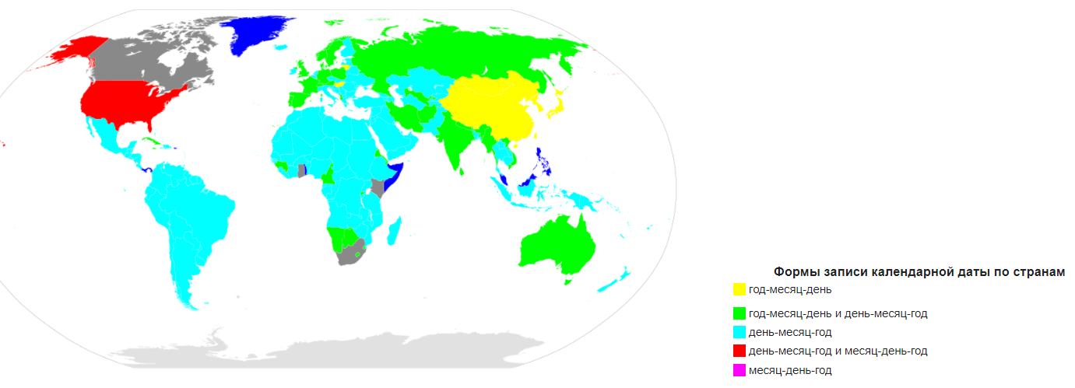
Даты
Дата — запись, включающая в себя число месяца, месяц и год, иногда день недели, номер недели в году и систему летосчисления.

Slide 36
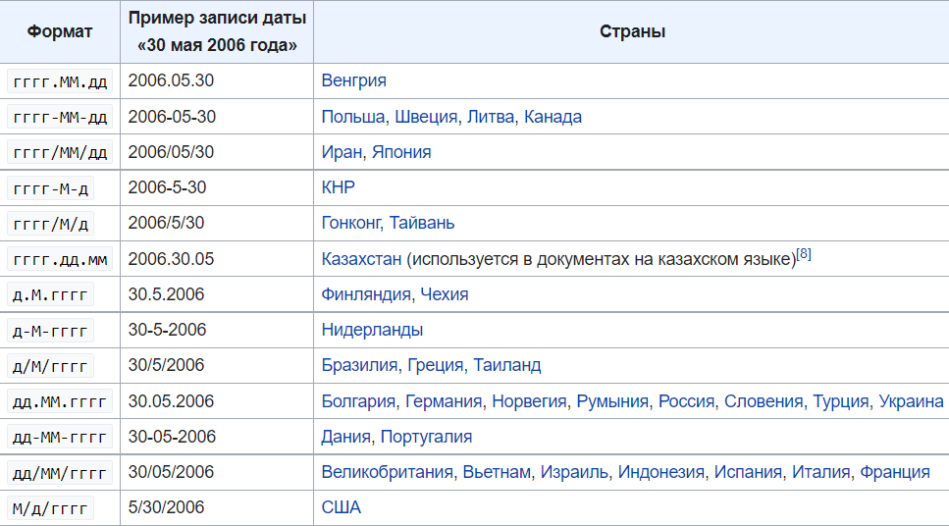
Даты

Slide 37
Даты
9 октября 2021 года
23 сентября 2022 года
09.10.2021
23.09.2022

Slide 38
Даты
9 октября 2021 года
23 сентября 2022 года
09.10.2021
23.09.2022
Сегодня 23 сентября 2022 года

Slide 39
Даты
9 октября 2021 года
23 сентября 2022 года
09.10.2021
23.09.2022
Сегодня 23 сентября 2022 года
Сегодня двадцать третье сентября две тысячи двадцать второго года

Slide 40
Даты
9 октября 2021 года
23 сентября 2022 года
09.10.2021
23.09.2022
Сегодня 23 сентября 2022 года
Сегодня двадцать третье сентября две тысячи двадцать второго года
Это случилось 9 октября 2021 года.

Slide 41
Даты
9 октября 2021 года
23 сентября 2022 года
09.10.2021
23.09.2022
Сегодня 23 сентября 2022 года
Сегодня двадцать третье сентября две тысячи двадцать второго года
Это случилось 9 октября 2021 года.
Это случилось девятого октября
две тысячи двадцать первого года.

Slide 42
Даты
9 октября 2021 года
23 сентября 2022 года
09.10.2021
23.09.2022
Что сегодня? Какое сегодня число?
Сегодня 23 сентября 2022 года
Сегодня двадцать третье сентября две тысячи двадцать второго года
Это случилось 9 октября 2021 года.
Это случилось девятого октября
две тысячи двадцать первого года.

Slide 43
Даты
9 октября 2021 года
23 сентября 2022 года
09.10.2021
23.09.2022
Что сегодня? Какое сегодня число?
подлежащее ⇒ именительный падеж
Сегодня 23 сентября 2022 года
Сегодня двадцать третье сентября две тысячи двадцать второго года
Это случилось 9 октября 2021 года.
Это случилось девятого октября
две тысячи двадцать первого года.

Slide 44
Даты
9 октября 2021 года
23 сентября 2022 года
09.10.2021
23.09.2022
Что сегодня? Какое сегодня число?
подлежащее ⇒ именительный падеж
Сегодня 23 сентября 2022 года
Сегодня двадцать третье сентября две тысячи двадцать второго года
обстоятельство времени
Это случилось 9 октября 2021 года.
Это случилось девятого октября
две тысячи двадцать первого года.
Когда это случилось?
Какого числа?

Slide 45
Даты
9 октября 2021 года
Девятое [число] / девятого [числа]
Число какого месяца? Кого/чего? Р.П. октября [месяца]
Месяц какого года? Кого/чего? Р.П.
две тысячи двадцать первого года

Slide 46
Даты
(Сегодня)
05.11.2001, 18.05.1986, 21.03.1972, 30.12.1940, 01.10.2000, 11.01.1018, 29.02.1844, 15.04.1700, 03.06.1455, 31.07.1333, 25.08.906, 10.09.3000.

Slide 47
Даты
(Сегодня)
пятое ноября две тысячи первого года
05.11.2001, 18.05.1986, 21.03.1972, 30.12.1940, 01.10.2000, 11.01.1018, 29.02.1844, 15.04.1700, 03.06.1455, 31.07.1333, 25.08.906, 10.09.3000.

Slide 48
Даты
(Сегодня)
пятое ноября две тысячи первого года
восемнадцатое мая тысяча девятьсот восемьдесят шестого года
05.11.2001, 18.05.1986, 21.03.1972, 30.12.1940, 01.10.2000, 11.01.1018, 29.02.1844, 15.04.1700, 03.06.1455, 31.07.1333, 25.08.906, 10.09.3000.

Slide 49
Даты
(Сегодня)
пятое ноября две тысячи первого года
восемнадцатое мая тысяча девятьсот восемьдесят шестого года
двадцать первое марта тысяча девятьсот семьдесят второго года
05.11.2001, 18.05.1986, 21.03.1972, 30.12.1940, 01.10.2000, 11.01.1018, 29.02.1844, 15.04.1700, 03.06.1455, 31.07.1333, 25.08.906, 10.09.3000.

Slide 50
Даты
(Сегодня)
пятое ноября две тысячи первого года
восемнадцатое мая тысяча девятьсот восемьдесят шестого года
двадцать первое марта тысяча девятьсот семьдесят второго года
тридцатое декабря тысяча девятьсот сорокового года
05.11.2001, 18.05.1986, 21.03.1972, 30.12.1940, 01.10.2000, 11.01.1018, 29.02.1844, 15.04.1700, 03.06.1455, 31.07.1333, 25.08.906, 10.09.3000.

Slide 51
Даты
(Сегодня)
пятое ноября две тысячи первого года
восемнадцатое мая тысяча девятьсот восемьдесят шестого года
двадцать первое марта тысяча девятьсот семьдесят второго года
тридцатое декабря тысяча девятьсот сорокового года
первое октября двухтысячного года
05.11.2001, 18.05.1986, 21.03.1972, 30.12.1940, 01.10.2000, 11.01.1018, 29.02.1844, 15.04.1700, 03.06.1455, 31.07.1333, 25.08.906, 10.09.3000.

Slide 52
Даты
(Сегодня)
пятое ноября две тысячи первого года
восемнадцатое мая тысяча девятьсот восемьдесят шестого года
двадцать первое марта тысяча девятьсот семьдесят второго года
тридцатое декабря тысяча девятьсот сорокового года
первое октября двухтысячного года
одиннадцатое января тысяча восемнадцатого года
05.11.2001, 18.05.1986, 21.03.1972, 30.12.1940, 01.10.2000, 11.01.1018, 29.02.1844, 15.04.1700, 03.06.1455, 31.07.1333, 25.08.906, 10.09.3000.

Slide 53
Даты
(Сегодня)
пятое ноября две тысячи первого года
восемнадцатое мая тысяча девятьсот восемьдесят шестого года
двадцать первое марта тысяча девятьсот семьдесят второго года
тридцатое декабря тысяча девятьсот сорокового года
первое октября двухтысячного года
одиннадцатое января тысяча восемнадцатого года
двадцать девятое февраля тысяча восемьсот сорок четвертого года
05.11.2001, 18.05.1986, 21.03.1972, 30.12.1940, 01.10.2000, 11.01.1018, 29.02.1844, 15.04.1700, 03.06.1455, 31.07.1333, 25.08.906, 10.09.3000.

Slide 54
Даты
(Сегодня)
пятое ноября две тысячи первого года
восемнадцатое мая тысяча девятьсот восемьдесят шестого года
двадцать первое марта тысяча девятьсот семьдесят второго года
тридцатое декабря тысяча девятьсот сорокового года
первое октября двухтысячного года
одиннадцатое января тысяча восемнадцатого года
двадцать девятое февраля тысяча восемьсот сорок четвертого года
пятнадцатое апреля тысяча семисотого года
05.11.2001, 18.05.1986, 21.03.1972, 30.12.1940, 01.10.2000, 11.01.1018, 29.02.1844, 15.04.1700, 03.06.1455, 31.07.1333, 25.08.906, 10.09.3000.

Slide 55
Даты
(Сегодня)
пятое ноября две тысячи первого года
восемнадцатое мая тысяча девятьсот восемьдесят шестого года
двадцать первое марта тысяча девятьсот семьдесят второго года
тридцатое декабря тысяча девятьсот сорокового года
первое октября двухтысячного года
одиннадцатое января тысяча восемнадцатого года
двадцать девятое февраля тысяча восемьсот сорок четвертого года
пятнадцатое апреля тысяча семисотого года
третье июня тысяча четыреста пятьдесят пятого года
05.11.2001, 18.05.1986, 21.03.1972, 30.12.1940, 01.10.2000, 11.01.1018, 29.02.1844, 15.04.1700, 03.06.1455, 31.07.1333, 25.08.906, 10.09.3000.

Slide 56
Даты
(Сегодня)
пятое ноября две тысячи первого года
восемнадцатое мая тысяча девятьсот восемьдесят шестого года
двадцать первое марта тысяча девятьсот семьдесят второго года
тридцатое декабря тысяча девятьсот сорокового года
первое октября двухтысячного года
одиннадцатое января тысяча восемнадцатого года
двадцать девятое февраля тысяча восемьсот сорок четвертого года
пятнадцатое апреля тысяча семисотого года
третье июня тысяча четыреста пятьдесят пятого года
тридцать первое июля тысяча триста тридцать третьего года
05.11.2001, 18.05.1986, 21.03.1972, 30.12.1940, 01.10.2000, 11.01.1018, 29.02.1844, 15.04.1700, 03.06.1455, 31.07.1333, 25.08.906, 10.09.3000.

Slide 57
Даты
(Сегодня)
пятое ноября две тысячи первого года
восемнадцатое мая тысяча девятьсот восемьдесят шестого года
двадцать первое марта тысяча девятьсот семьдесят второго года
тридцатое декабря тысяча девятьсот сорокового года
первое октября двухтысячного года
одиннадцатое января тысяча восемнадцатого года
двадцать девятое февраля тысяча восемьсот сорок четвертого года
пятнадцатое апреля тысяча семисотого года
третье июня тысяча четыреста пятьдесят пятого года
тридцать первое июля тысяча триста тридцать третьего года
двадцать пятое августа девятьсот шестого года
05.11.2001, 18.05.1986, 21.03.1972, 30.12.1940, 01.10.2000, 11.01.1018, 29.02.1844, 15.04.1700, 03.06.1455, 31.07.1333, 25.08.906, 10.09.3000.

Slide 58
Даты
(Сегодня)
пятое ноября две тысячи первого года
восемнадцатое мая тысяча девятьсот восемьдесят шестого года
двадцать первое марта тысяча девятьсот семьдесят второго года
тридцатое декабря тысяча девятьсот сорокового года
первое октября двухтысячного года
одиннадцатое января тысяча восемнадцатого года
двадцать девятое февраля тысяча восемьсот сорок четвертого года
пятнадцатое апреля тысяча семисотого года
третье июня тысяча четыреста пятьдесят пятого года
тридцать первое июля тысяча триста тридцать третьего года
двадцать пятое августа девятьсот шестого года
десятое сентября трёхтысячного года
05.11.2001, 18.05.1986, 21.03.1972, 30.12.1940, 01.10.2000, 11.01.1018, 29.02.1844, 15.04.1700, 03.06.1455, 31.07.1333, 25.08.906, 10.09.3000.

Slide 59
Даты
(Это произошло)
05.11.2001, 18.05.1986, 21.03.1972, 30.12.1940, 01.10.2000, 11.01.1018, 29.02.1844, 15.04.1700, 03.06.1455, 31.07.1333, 25.08.906, 10.09.3000.

Slide 60
Даты
(Это произошло)
пятого ноября две тысячи первого года
05.11.2001, 18.05.1986, 21.03.1972, 30.12.1940, 01.10.2000, 11.01.1018, 29.02.1844, 15.04.1700, 03.06.1455, 31.07.1333, 25.08.906, 10.09.3000.

Slide 61
Даты
(Это произошло)
пятого ноября две тысячи первого года
восемнадцатого мая тысяча девятьсот восемьдесят шестого года
05.11.2001, 18.05.1986, 21.03.1972, 30.12.1940, 01.10.2000, 11.01.1018, 29.02.1844, 15.04.1700, 03.06.1455, 31.07.1333, 25.08.906, 10.09.3000.

Slide 62
Даты
(Это произошло)
пятого ноября две тысячи первого года
восемнадцатого мая тысяча девятьсот восемьдесят шестого года
двадцать первого марта тысяча девятьсот семьдесят второго года
05.11.2001, 18.05.1986, 21.03.1972, 30.12.1940, 01.10.2000, 11.01.1018, 29.02.1844, 15.04.1700, 03.06.1455, 31.07.1333, 25.08.906, 10.09.3000.

Slide 63
Даты
(Это произошло)
пятого ноября две тысячи первого года
восемнадцатого мая тысяча девятьсот восемьдесят шестого года
двадцать первого марта тысяча девятьсот семьдесят второго года
тридцатого декабря тысяча девятьсот сорокового года
05.11.2001, 18.05.1986, 21.03.1972, 30.12.1940, 01.10.2000, 11.01.1018, 29.02.1844, 15.04.1700, 03.06.1455, 31.07.1333, 25.08.906, 10.09.3000.

Slide 64
Даты
(Это произошло)
пятого ноября две тысячи первого года
восемнадцатого мая тысяча девятьсот восемьдесят шестого года
двадцать первого марта тысяча девятьсот семьдесят второго года
тридцатого декабря тысяча девятьсот сорокового года
первого октября двухтысячного года
05.11.2001, 18.05.1986, 21.03.1972, 30.12.1940, 01.10.2000, 11.01.1018, 29.02.1844, 15.04.1700, 03.06.1455, 31.07.1333, 25.08.906, 10.09.3000.

Slide 65
Даты
(Это произошло)
пятого ноября две тысячи первого года
восемнадцатого мая тысяча девятьсот восемьдесят шестого года
двадцать первого марта тысяча девятьсот семьдесят второго года
тридцатого декабря тысяча девятьсот сорокового года
первого октября двухтысячного года
одиннадцатого января тысяча восемнадцатого года
05.11.2001, 18.05.1986, 21.03.1972, 30.12.1940, 01.10.2000, 11.01.1018, 29.02.1844, 15.04.1700, 03.06.1455, 31.07.1333, 25.08.906, 10.09.3000.

Slide 66
Даты
(Это произошло)
пятого ноября две тысячи первого года
восемнадцатого мая тысяча девятьсот восемьдесят шестого года
двадцать первого марта тысяча девятьсот семьдесят второго года
тридцатого декабря тысяча девятьсот сорокового года
первого октября двухтысячного года
одиннадцатого января тысяча восемнадцатого года
двадцать девятого февраля тысяча восемьсот сорок четвертого года
05.11.2001, 18.05.1986, 21.03.1972, 30.12.1940, 01.10.2000, 11.01.1018, 29.02.1844, 15.04.1700, 03.06.1455, 31.07.1333, 25.08.906, 10.09.3000.

Slide 67
Даты
(Это произошло)
пятого ноября две тысячи первого года
восемнадцатого мая тысяча девятьсот восемьдесят шестого года
двадцать первого марта тысяча девятьсот семьдесят второго года
тридцатого декабря тысяча девятьсот сорокового года
первого октября двухтысячного года
одиннадцатого января тысяча восемнадцатого года
двадцать девятого февраля тысяча восемьсот сорок четвертого года
пятнадцатого апреля тысяча семисотого года
05.11.2001, 18.05.1986, 21.03.1972, 30.12.1940, 01.10.2000, 11.01.1018, 29.02.1844, 15.04.1700, 03.06.1455, 31.07.1333, 25.08.906, 10.09.3000.

Slide 68
Даты
(Это произошло)
пятого ноября две тысячи первого года
восемнадцатого мая тысяча девятьсот восемьдесят шестого года
двадцать первого марта тысяча девятьсот семьдесят второго года
тридцатого декабря тысяча девятьсот сорокового года
первого октября двухтысячного года
одиннадцатого января тысяча восемнадцатого года
двадцать девятого февраля тысяча восемьсот сорок четвертого года
пятнадцатого апреля тысяча семисотого года
третьего июня тысяча четыреста пятьдесят пятого года
05.11.2001, 18.05.1986, 21.03.1972, 30.12.1940, 01.10.2000, 11.01.1018, 29.02.1844, 15.04.1700, 03.06.1455, 31.07.1333, 25.08.906, 10.09.3000.

Slide 69
Даты
(Это произошло)
пятого ноября две тысячи первого года
восемнадцатого мая тысяча девятьсот восемьдесят шестого года
двадцать первого марта тысяча девятьсот семьдесят второго года
тридцатого декабря тысяча девятьсот сорокового года
первого октября двухтысячного года
одиннадцатого января тысяча восемнадцатого года
двадцать девятого февраля тысяча восемьсот сорок четвертого года
пятнадцатого апреля тысяча семисотого года
третьего июня тысяча четыреста пятьдесят пятого года
тридцать первого июля тысяча триста тридцать третьего года
05.11.2001, 18.05.1986, 21.03.1972, 30.12.1940, 01.10.2000, 11.01.1018, 29.02.1844, 15.04.1700, 03.06.1455, 31.07.1333, 25.08.906, 10.09.3000.

Slide 70
Даты
(Это произошло)
пятого ноября две тысячи первого года
восемнадцатого мая тысяча девятьсот восемьдесят шестого года
двадцать первого марта тысяча девятьсот семьдесят второго года
тридцатого декабря тысяча девятьсот сорокового года
первого октября двухтысячного года
одиннадцатого января тысяча восемнадцатого года
двадцать девятого февраля тысяча восемьсот сорок четвертого года
пятнадцатого апреля тысяча семисотого года
третьего июня тысяча четыреста пятьдесят пятого года
тридцать первого июля тысяча триста тридцать третьего года
двадцать пятого августа девятьсот шестого года
05.11.2001, 18.05.1986, 21.03.1972, 30.12.1940, 01.10.2000, 11.01.1018, 29.02.1844, 15.04.1700, 03.06.1455, 31.07.1333, 25.08.906, 10.09.3000.

Slide 71
Даты
(Это произошло)
пятого ноября две тысячи первого года
восемнадцатого мая тысяча девятьсот восемьдесят шестого года
двадцать первого марта тысяча девятьсот семьдесят второго года
тридцатого декабря тысяча девятьсот сорокового года
первого октября двухтысячного года
одиннадцатого января тысяча восемнадцатого года
двадцать девятого февраля тысяча восемьсот сорок четвертого года
пятнадцатого апреля тысяча семисотого года
третьего июня тысяча четыреста пятьдесят пятого года
тридцать первого июля тысяча триста тридцать третьего года
двадцать пятого августа девятьсот шестого года
десятого сентября трёхтысячного года
05.11.2001, 18.05.1986, 21.03.1972, 30.12.1940, 01.10.2000, 11.01.1018, 29.02.1844, 15.04.1700, 03.06.1455, 31.07.1333, 25.08.906, 10.09.3000.

Slide 72
Даты
… — это день, когда я родился / родилась.
Я родился / родилась … .

Slide 73
Даты
23 сентября 2022 года
Это случилось двадцать третьего сентября
две тысячи двадцать второго года.
Сегодня двадцать третье сентября
две тысячи двадцать второго года.

Slide 74
Даты
23 сентября 2022 года
Это случилось двадцать третьего сентября
две тысячи двадцать второго года.
Сегодня двадцать третье сентября
две тысячи двадцать второго года.
сентябрь 2022 года
Сейчас сентябрь
две тысячи двадцать второго года.

Slide 75
Даты
23 сентября 2022 года
Это случилось двадцать третьего сентября
две тысячи двадцать второго года.
Сегодня двадцать третье сентября
две тысячи двадцать второго года.
сентябрь 2022 года
Сейчас сентябрь
две тысячи двадцать второго года.
Это случилось в сентябре
две тысячи двадцать второго года.

Slide 76
Даты
23 сентября 2022 года
Это случилось двадцать третьего сентября
две тысячи двадцать второго года.
Сегодня двадцать третье сентября
две тысячи двадцать второго года.
сентябрь 2022 года
Сейчас сентябрь
две тысячи двадцать второго года.
Это случилось в сентябре
две тысячи двадцать второго года.
2022 год

Slide 77
Даты
23 сентября 2022 года
Это случилось двадцать третьего сентября
две тысячи двадцать второго года.
Сегодня двадцать третье сентября
две тысячи двадцать второго года.
сентябрь 2022 года
Сейчас сентябрь
две тысячи двадцать второго года.
Это случилось в сентябре
две тысячи двадцать второго года.
Сейчас
две тысячи двадцать второй год.
2022 год

Slide 78
Даты
23 сентября 2022 года
Это случилось двадцать третьего сентября
две тысячи двадцать второго года.
Сегодня двадцать третье сентября
две тысячи двадцать второго года.
сентябрь 2022 года
Сейчас сентябрь
две тысячи двадцать второго года.
Это случилось в сентябре
две тысячи двадцать второго года.
Сейчас
две тысячи двадцать второй год.
2022 год
Это случилось
в две тысячи двадцать втором году.

Slide 79
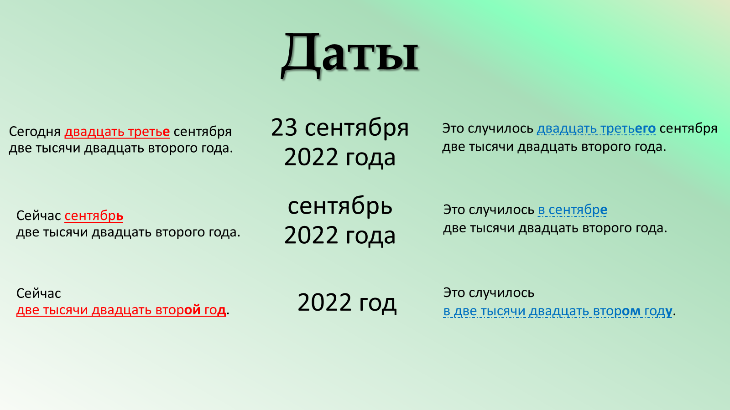
Даты
Я родился / родилась … (полная дата).
Я родился / родилась … (месяц+год).
Я родился / родилась … (год).

Slide 80
1. Скороговорку «Цыпленок в цирке выступал...» выучить наизусть.
2. Составить три варианта текста, объясняющего, как добраться от станции метро / автовокзала /железнодорожного вокзала до вашей квартиры / дома / комнаты: а) разговор по телефону (диалог), б) письмо, в) смс (максимум — 70 символов с пробелами и знаками препинания).
3. Тест по теме «Где-куда-откуда». Ссылку на тест см. на сайте.
Домашнее задание на 15 октября 2024 г.

